Slide 1

Presentation av:
Klusterutvärdering –
Kompetensutveckling
2025-10-08

Slide 2

Agenda
Presentation
Sammanfattning
Metod
Resultat
Slutsatser
Rekommendationer
Notes:
GUSL
Vi stannar upp för frågor ibland, men är det något akut så säg till. Vi säger till om tiden blir knapp.

Slide 3




Sammanfattning
Deltagarna står redan starkt på arbetsmarknaden
Insatser längre än en halvdag stärker deltagarnas ställning
Effekterna ökar med omfattning – men de flesta får för lite
Kvinnor är i huvudsak de som driver effekten
Notes:
GUSL
De deltagare som tar del av PO1, redan står starkt på A-marknad.
Kompetensutveckling inom ESF ger positiva effekter på deltagarnas ställning på A-marknad – uttryckt i lön. Om de tar del av 4 h eller mer.
De positiva effekterna ökar med mer insats/kompetensutveckling. Samtidigt ser vi att många av deltagarna tar del av väldigt lite!
Kvinnor driver effekterna, för män ser vi inga effekter på lön.

Slide 4

Klusterutvärdering
  Uppdraget: att utvärdera individeffekter av programområde 1 under programperioden 2014-2020
    Projekten utvärderas oftast separat
    Genom att analysera dem i ett kluster får vi fram effekten på ”totalen”
  Med hjälp av ”state-of-the-art” metod inom policyutvärdering och högkvalitativ data kan vi svara på följande frågor:
    Vad leder deltagande i en ESF-finansierad insats till för individen?
    När fungerar insatserna som bäst?
Notes:
GUSL
Det har skett många projekt och väldigt många deltagare. Projekten och programmet är redan utvärderade, men vi tittar på helheten med en längre uppföljningshorisont om 5 år.
(173 projekt och 145 000 deltagare i vår data).
Med hjälp av vår metod och den data som finns i Sverige så kan vi svara på våra frågeställningar.

Slide 5
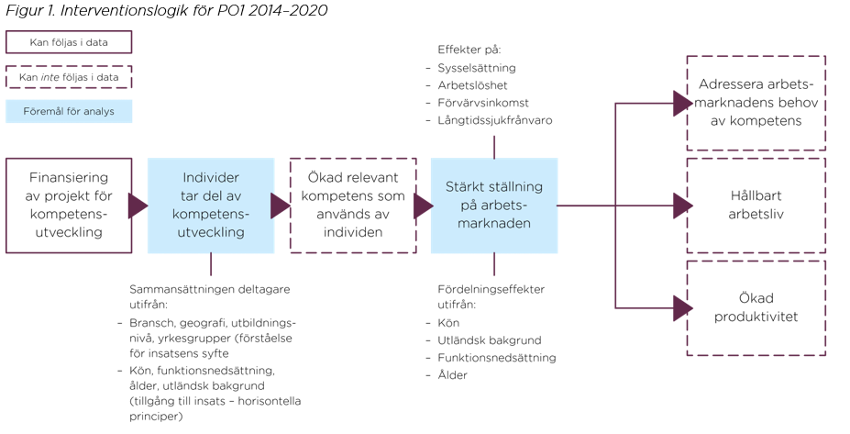
Hur vi tagit oss an uppdraget
Interventionslogik för PO1 2014-2020
Notes:
GUSL
Dra logikens 4 steg.
Frågan var, vad av detta kan vi se i data som möjliggör en effektutvärdering?
Själva kompetensutvecklingen finns inte data på, men de konsekvenser som den ger kan vi se. Där tar vi ut vilken effekt som insatsen gett på inkomst och på arbetsmarknadsstatus.

Slide 6

Det kontrafaktiska problemet
+ lösning
  För att utvärdera en effekt måste man ha en tydlig uppfattning om vad som hade hänt i frånvaro av interventionen, så man vet vad man jämför med
    Problemet är att ESF-deltagare inte har en naturlig jämförelsegrupp
    En naiv jämförelse mellan deltagare och icke-deltagare är att jämföra äpplen med päron
  Lösning: Jämför äpplen med äpplen
    Möjligt med statistiska instrument
Notes:
Petra

Slide 7


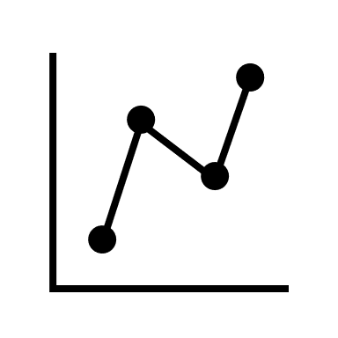
Metod
Steg 1: Skapa jämförelsegrupp
Steg 2: Skatta effekter
Extra: jämför deltagare med olika längd på insats
Identifiera egenskaper hos person som deltar i ESF-insats
Hitta en ”statistisk tvilling” med samma egenskaper
Upprepa för alla deltagare
Metoden ”difference-in-difference” jämför behandlade med icke-behandlade över tid
Liknar hur man testar nya mediciners effekt
För att ytterligare säkerställa jämförbarhet kan vi jämföra deltagare som fått kort insats med den som fått en längre insats

Slide 8
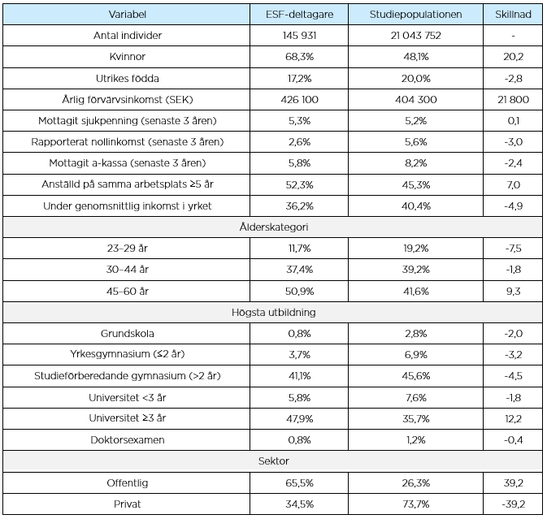
ESF-deltagares egenskaper jämfört med den övriga arbetande populationen:
Majoriteten är kvinnor
Står säkrare på arbetsmarknaden historiskt
Högre genomsnittsinkomst
Högre utbildning
Högre ålder
De flesta jobbar i offentlig sektor
De flesta arbetar inom hälso- och sjukvården
Andra vanliga yrken är lärare och ingenjörer

Slide 9
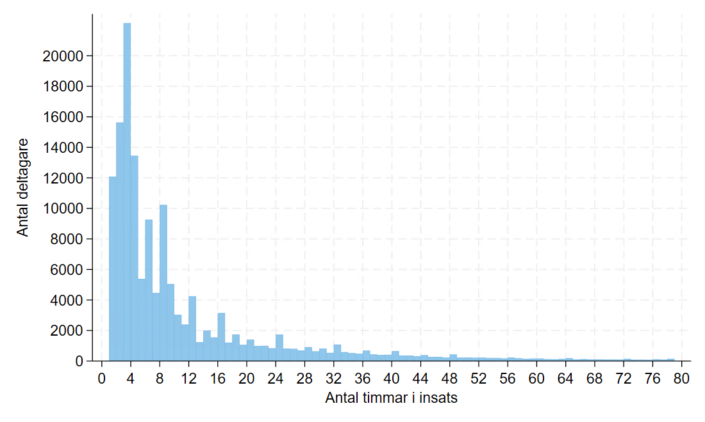
Längd på insats

Slide 10
Frågor?
Notes:
ANNA

Slide 11
Empiriska resultat
Notes:
ANNA

Slide 12
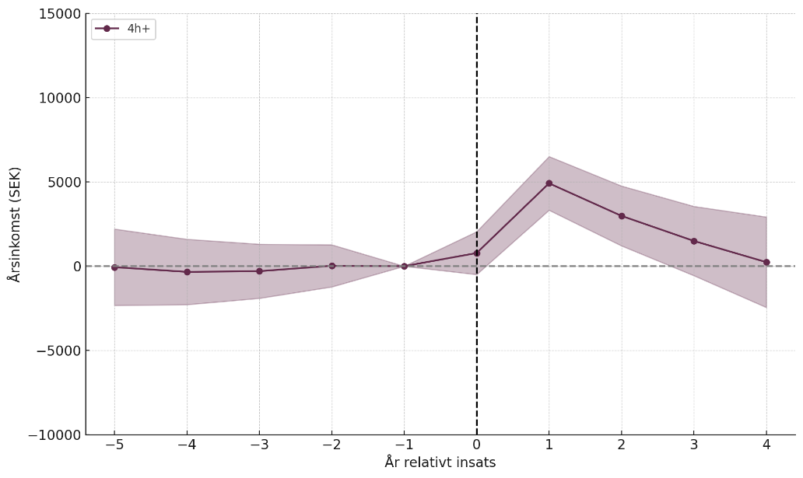
Genomsnittlig effekt över tid (4h+)
Året efter deltagande ökar inkomsten med 5 tkr
Motsvarar en extra inkomstökning om ca 1,2%
Effekten håller i sig de efterföljande åren, men går ej att säkerställa år 4
Notes:
Anna

Slide 13
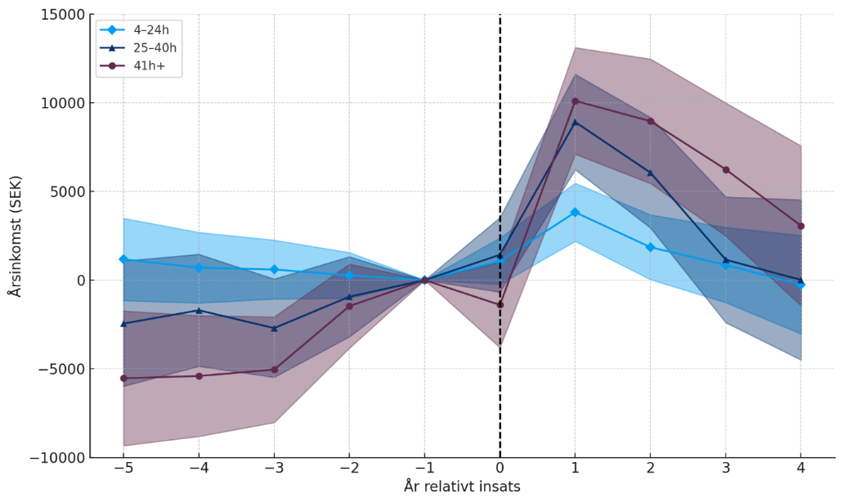
Effekt uppdelat på insatstid
Effekten på årsinkomst ökar med tiden i insats
Trots större statistisk osäkerhet stärker detta att det är just insatsen som leder till inkomstökningen
OBS märk väl att de som fått 2-3h insats står som placebo-grupp. Det är i jämförelse mot denna grupp dessa resultat uppstår
Notes:
Anna

Slide 14
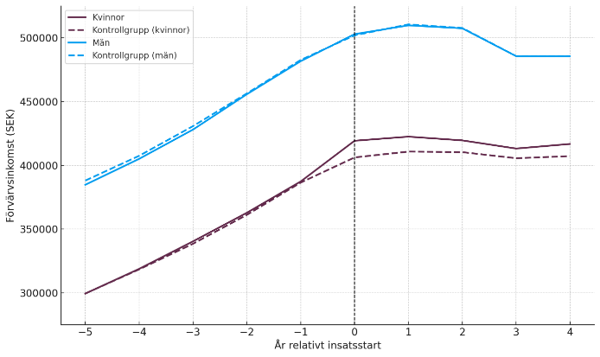
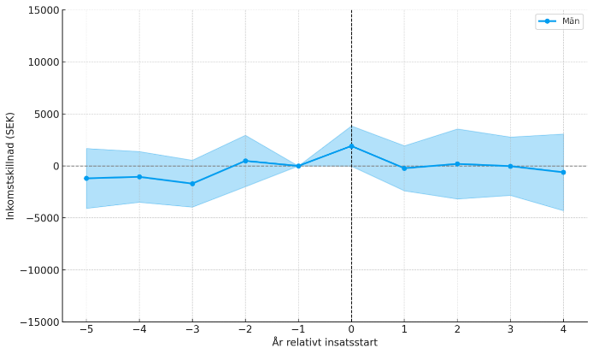
Effekt uppdelat på kön
Graf visar faktiska inkomster över tid
Jämför män och kvinnor med deras respektive matchade kontrollgrupp
Anmärkningsvärt nog ser vi inga effekter för män
Denna bild bekräftas av diff-in-diff-grafen nedan

Slide 15
Ytterligare utfall: Arbetsmarknadsnärvaro
I vår studie definierad som att ha en positiv förvärvsinkomst – indikator på någon form av arbete under året

Slide 16
Effekt på arbetsmarknadsnärvaro
ESF-deltagare är 0,5 procentenheter mer benägna att arbeta fyra år efter insatsen
Må verka litet, men i sammanhanget är det en stor ökning – 2% istället för 2,5% som saknar förvärvsinkomst är en minskning med 20%
Även för detta utfall ser vi en tilltagande effekt med mängden timmar
Effekten är snarlik för både män och kvinnor – trots avsaknad av effekt på inkomst för män

Slide 17
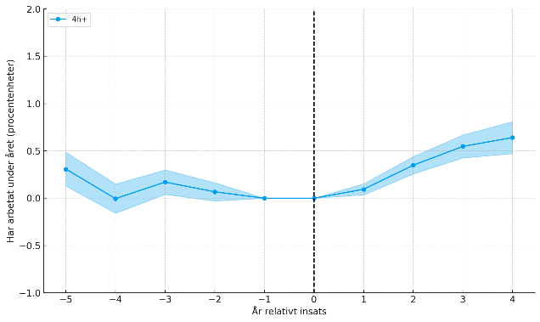
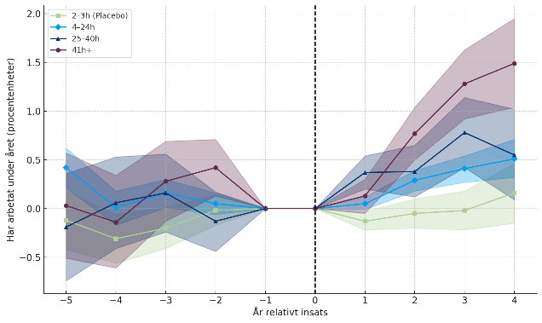
Effekt på arbetsmarknadsnärvaro
ESF-deltagare är 0,5 procentenheter mer benägna att arbeta fyra år efter insatsen
Må verka litet, men i sammanhanget är det en stor ökning – 2% istället för 2,5% som saknar förvärvsinkomst är en minskning med 20%
Även för detta utfall ser vi en tilltagande effekt med mängden timmar

Slide 18
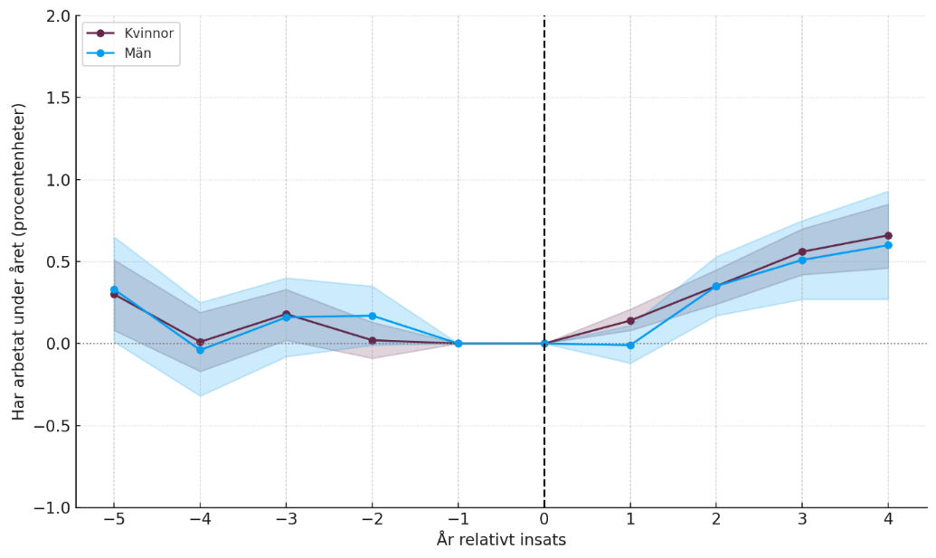
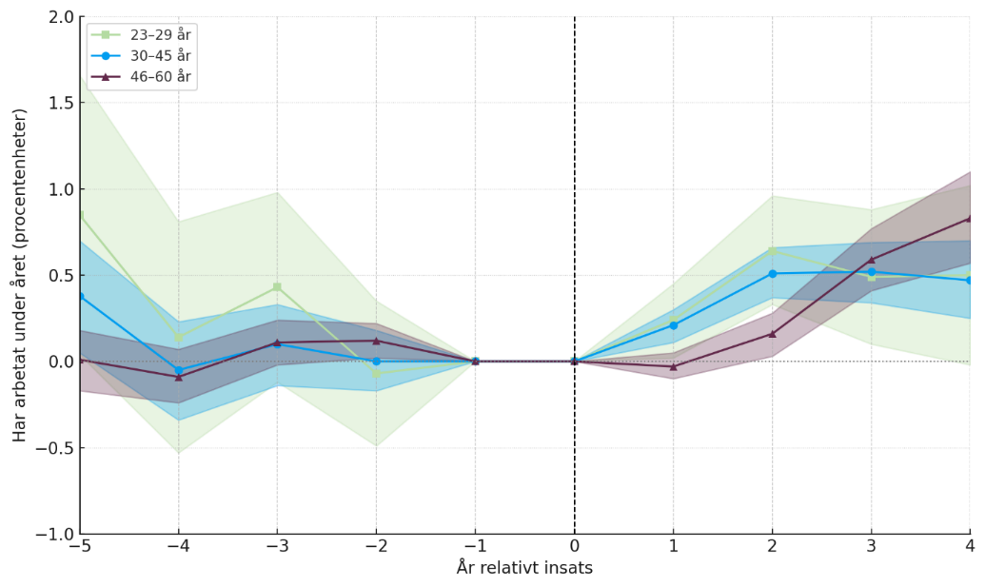
Arbetsmarknadsnärvaro – fördjupning
Effekten är snarlik för både män och kvinnor – trots avsaknad av effekt på inkomst för män (Slide 14)
Effekten är mest märkbar för den äldsta målgruppen
Möjlig förklaring: senarelagd pension?

Slide 19
Frågor?
Nästa: slutsatser
Notes:
Petra 1440

Slide 20
Slutsatser
Deltagarna står redan starkt på arbetsmarknaden
Insatser längre än en halvdag stärker deltagarnas ställning
Effekterna ökar med omfattning – men de flesta får för lite
Kvinnor är i huvudsak de som driver effekten
Notes:
Petra

Slide 21



Rekommendationer
Huvudrekommendation: Prioritera att projektdeltagare får insatser som ökar deras produktivitet
1. Styr projekten mot hög intensitet
2. Förändra styrningen av ESF-rådet och Socialfonden
3. Gör det mer attraktivt att driva PO1-projekt inom Socialfonden
Mottagare: ESF-rådet
Mottagare: Arbetsmarknadsdepartementet och EU-kommissionen
Mottagare: ESF-rådet
Notes:
GUSL

Slide 22
Rekommendation 1
Styr projekten mot hög intensitet
Sätt upp mål för timmar per deltagare
Men: volym räcker inte – insatserna måste också vara relevanta
Notes:
GUSL
Eftersom vi tydligt ser i utvärderingen att mer kompetensutveckling ger mer effekt, så rekommenderar vi ESF-rådet och projekten att styra mot just detta. Våra resultat pekar mot att över 25 timmar ger tydligt mer.
Styrningen mot detta bör inledas redan i nya programmet -> i utlysningar -> i projektstyrning.
Sätt upp mål och följ upp deltagartid.
Samtidigt är inte det nog. Insatserna måste också hålla hög kvalitet och vara relevanta för individens behov. Uppföljning och styrning måste beakta det, samtidigt som tid följs upp. En indikator är inte nog.

Slide 23
Rekommendation 2
Förändra styrningen av ESF-rådet och Socialfonden
Bredda uppföljningen – följ inte bara antal deltagare och utbetalningar
Minska målvärdet för antal deltagare
Kostnadseffektivitet: största möjliga nytta, inte lägsta kostnad per deltagare
Notes:
GUSL
Styrningen av ESF har hittills fokuserat mycket på antal individer och utbetalning av EU-medel. Det har gett de resultat vi ser, där väldigt många deltagare tar del av ytterst begränsade insatser. (34 % mindre än 4 timmar)
Styrningen behöver utvecklas:
Med hur mycket kompetensutveckling som deltagaren tar del av (som nämnts)
Med andra resultatindikatorer på det som ska uppnås: högre kompetens, starkare på arbetsmarknaden.
Kan vara aktuellt att sänka målet för antalet individer, om de ska få mer tid per person.
Även synen på kostnadseffektiva projekt behöver justeras. Från minsta kostnad till största nytta. Även det behöver sannolikt en utvecklad uppföljning.

Slide 24

Rekommendation 3
Gör det mer attraktivt att bedriva PO1-projekt
Förenkla administrationen
Öka konkurrensen om medlen
Samordna med andra politiska satsningar
Notes:
Petra

Slide 25
Tack!
Frågor?
Notes:
ANNA

